Slide 1
myLibrary
Corso di Basi di Dati ii
Federica pappalardo mat. 0522501388
Raffaella calò mat. 0522501436
Prof.ssa g. tortora a.a. 2022/2023

Slide 2
Informazioni generali
MyLibrary è un DB NoSQL contenente informazioni relative ad una libreria.
Il DB è composto da tre collezioni: BOOK, USER e RATING

Slide 3
LE tecnologie utilizzate
Kaggle
Fornitore del dataset
Python
Linguaggio di programmazione
MongoDB
DB NoSQL
Sun-Valley-ttk-theme-master
Interfaccia grafica

Slide 4
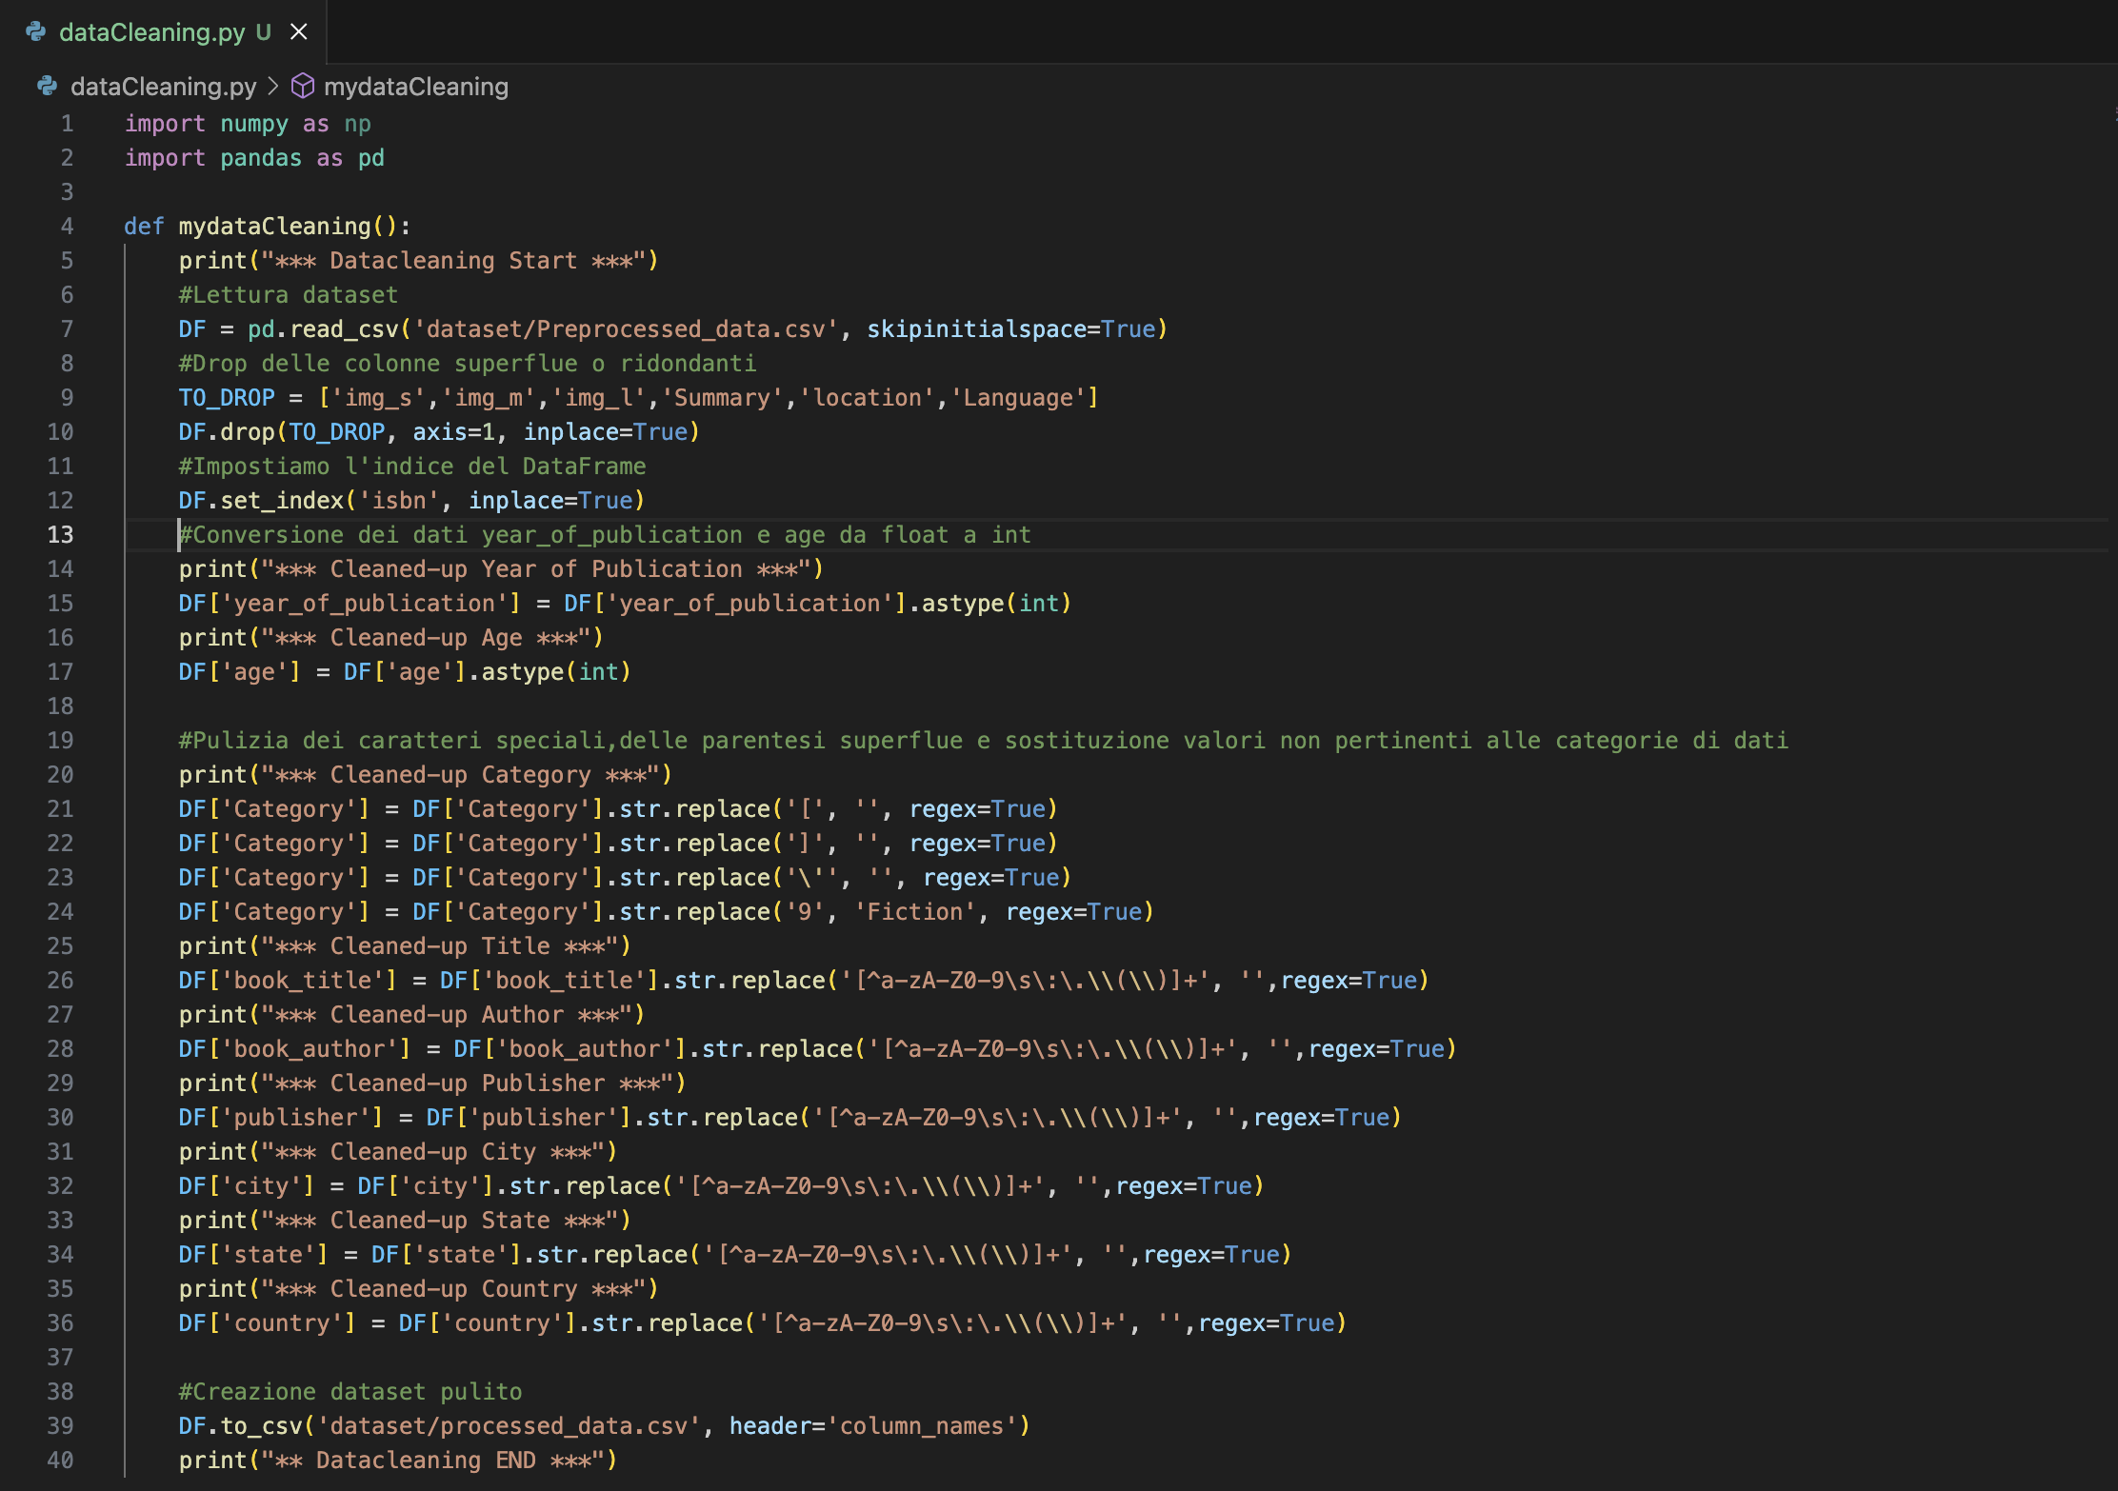
Data cleaning

Slide 5
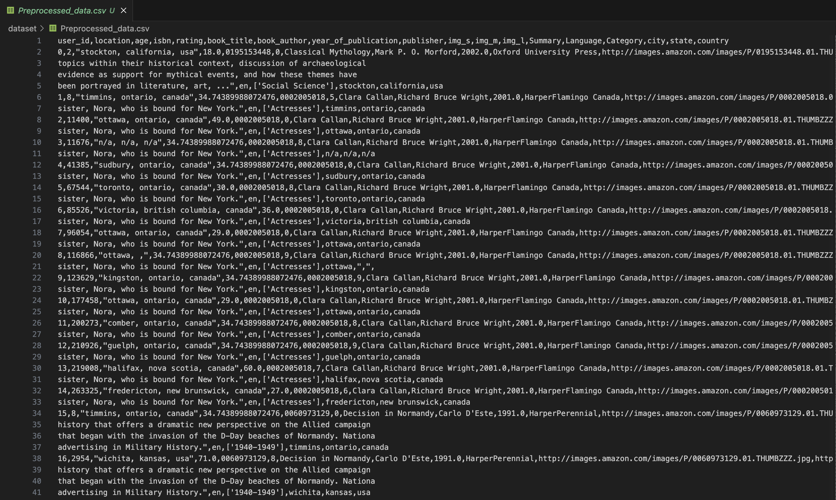
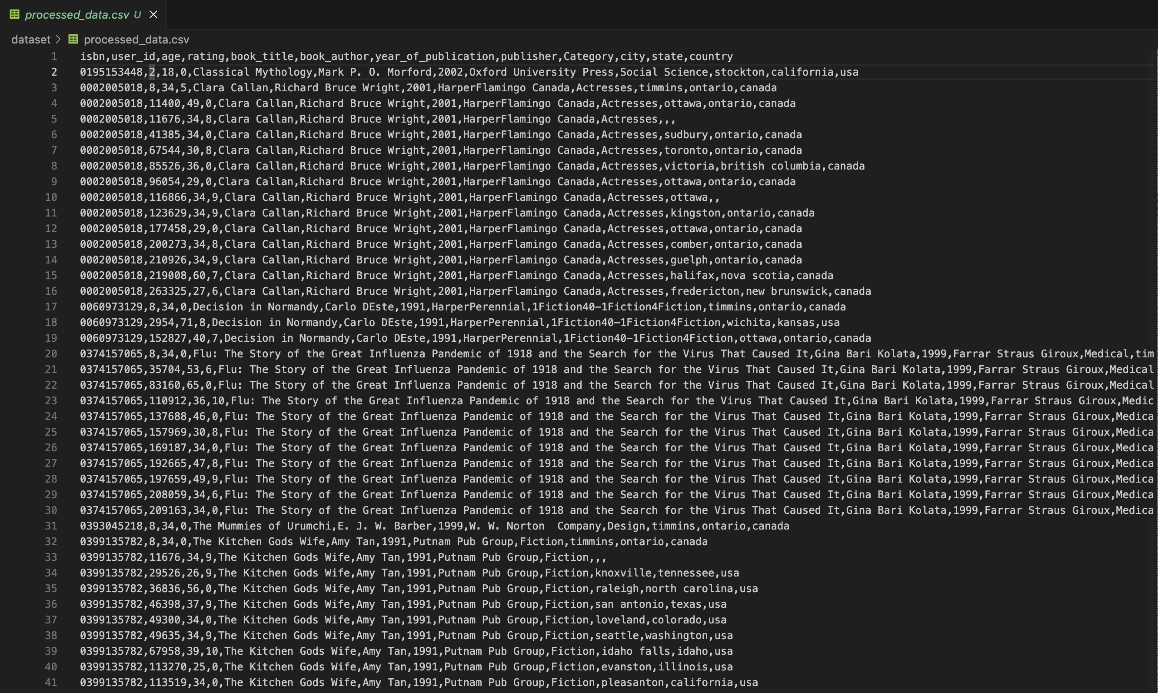
Dataset prima e dopo

Slide 6
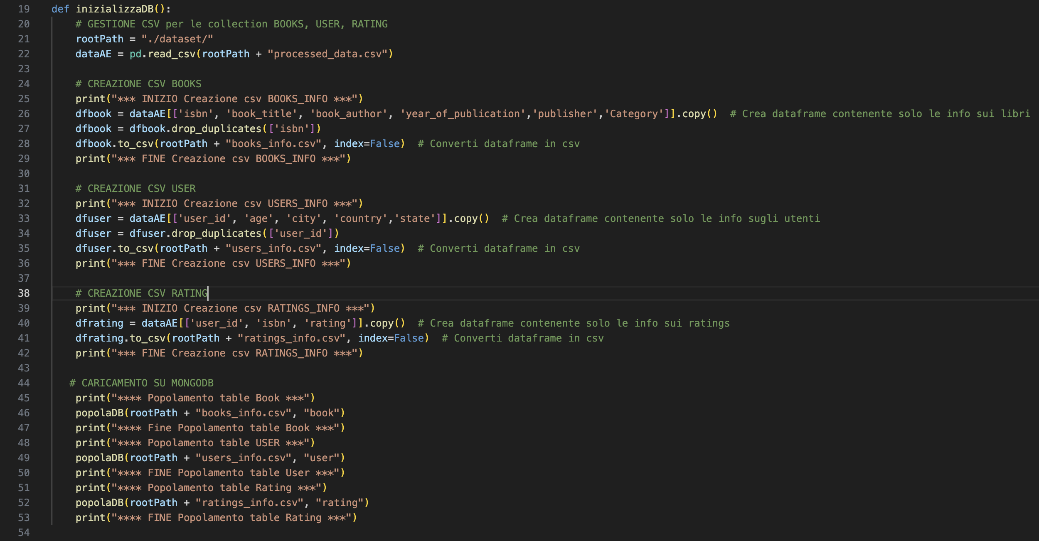
Inizializzazione del DB

Slide 7
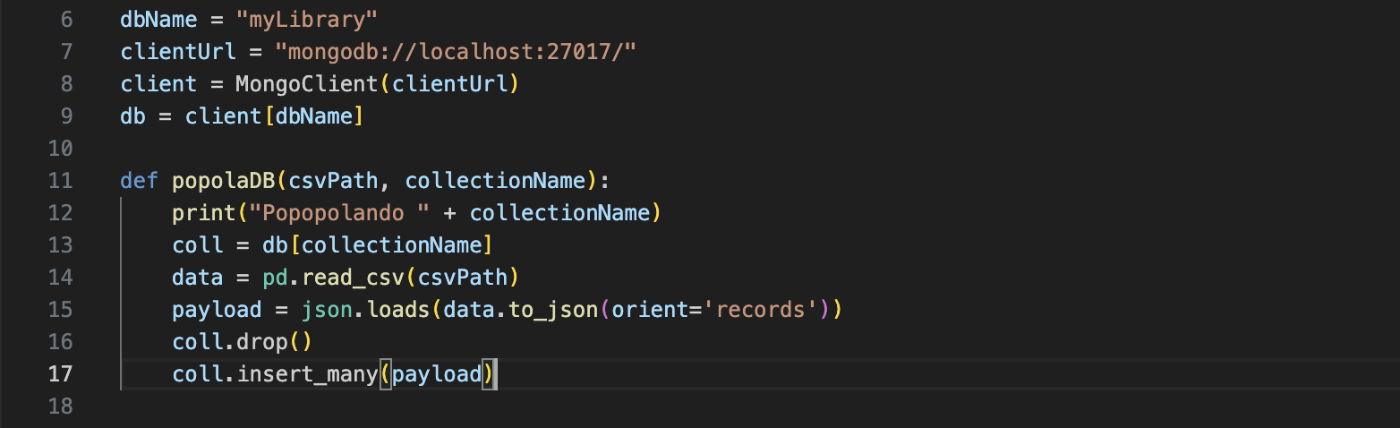
Popolamento del DB

Slide 8
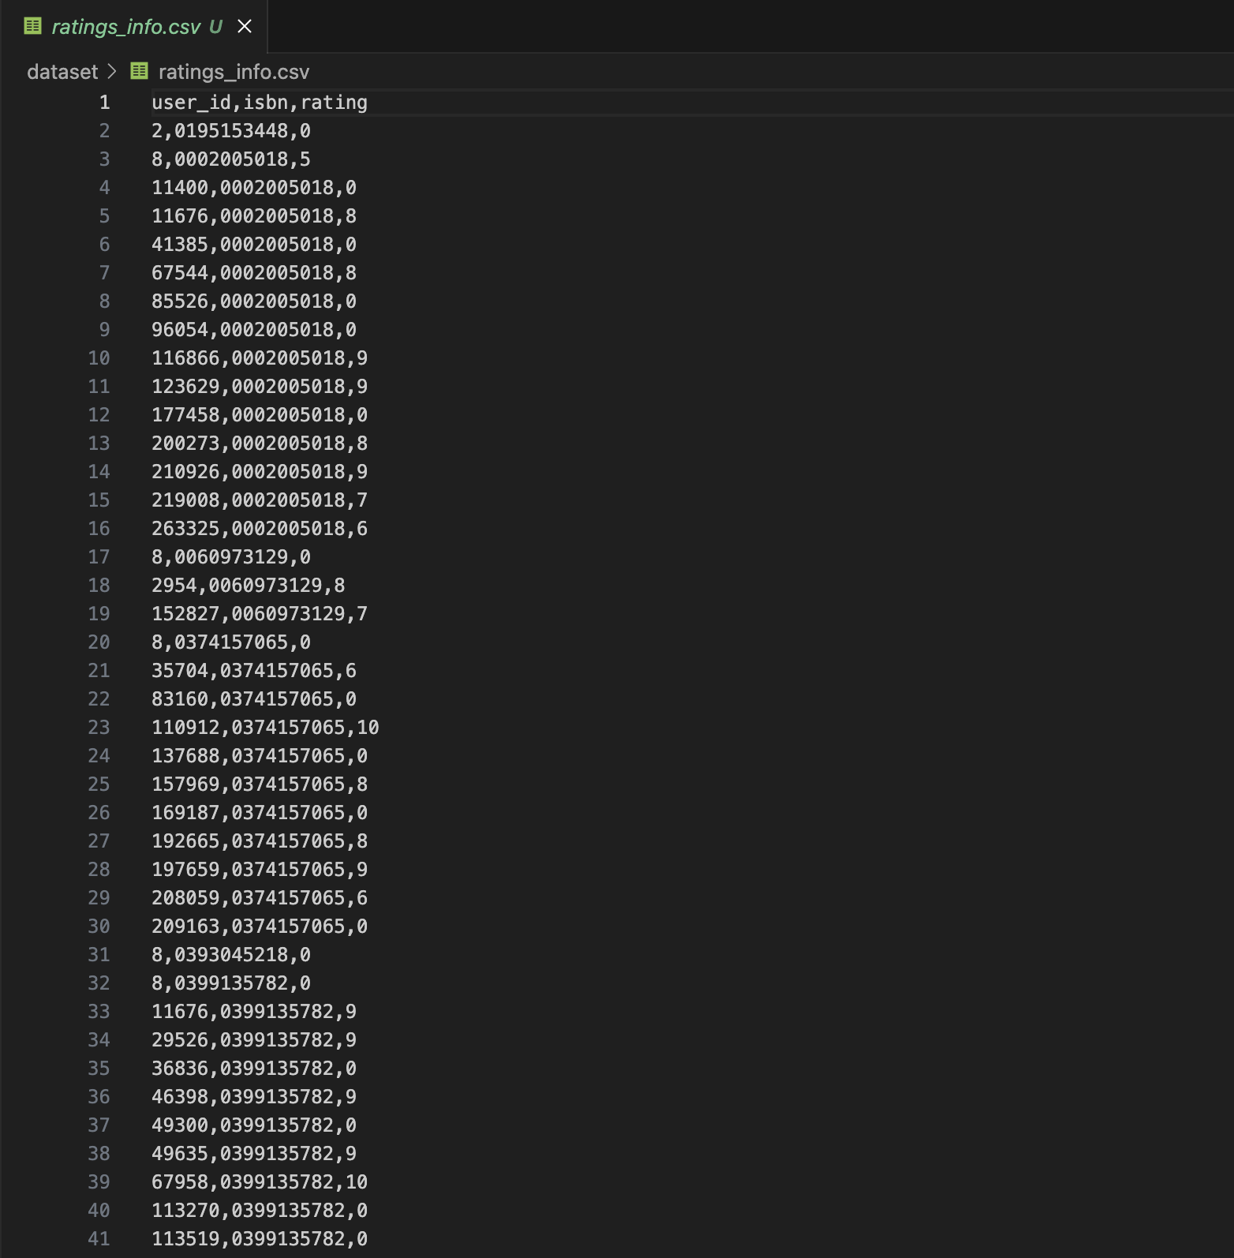
Le tre collections
Collection Rating

Slide 9
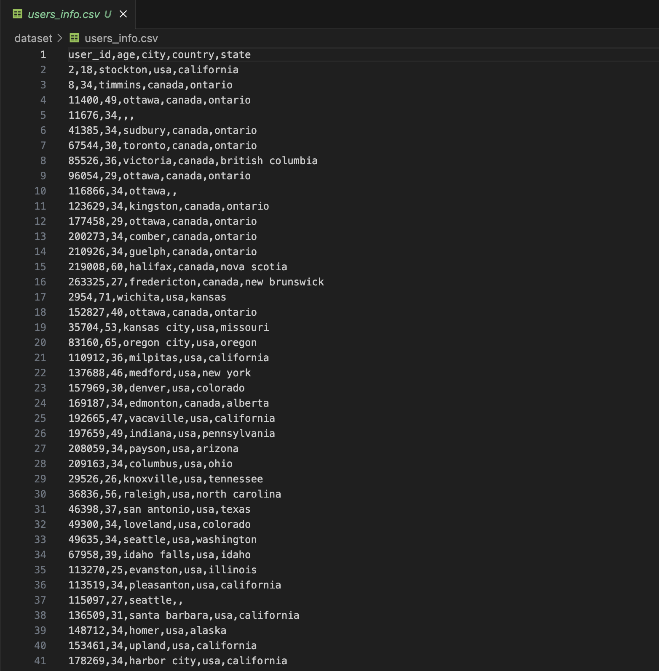
Le tre collections
Collection User

Slide 10
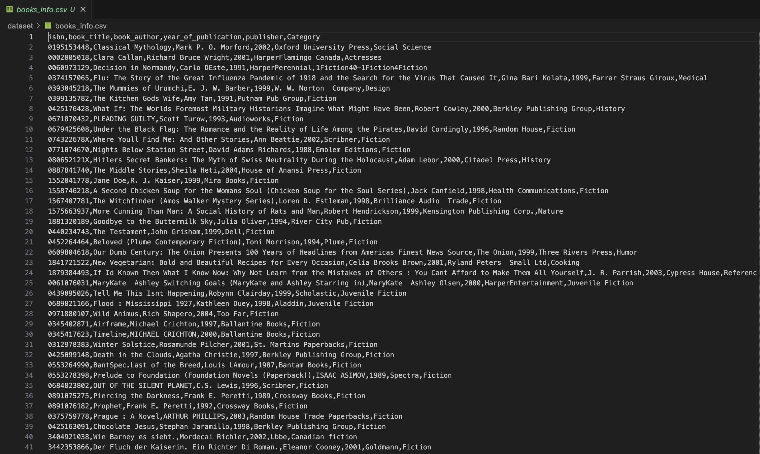
Le tre collections
Collection Book

Slide 11
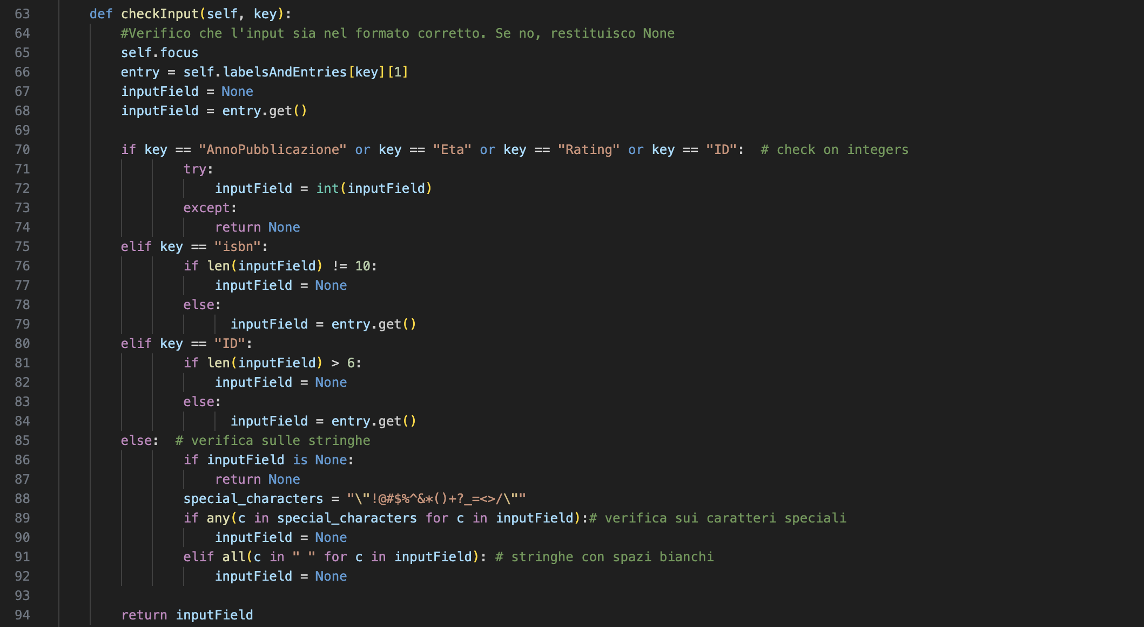
Funzione checkinput

Slide 12
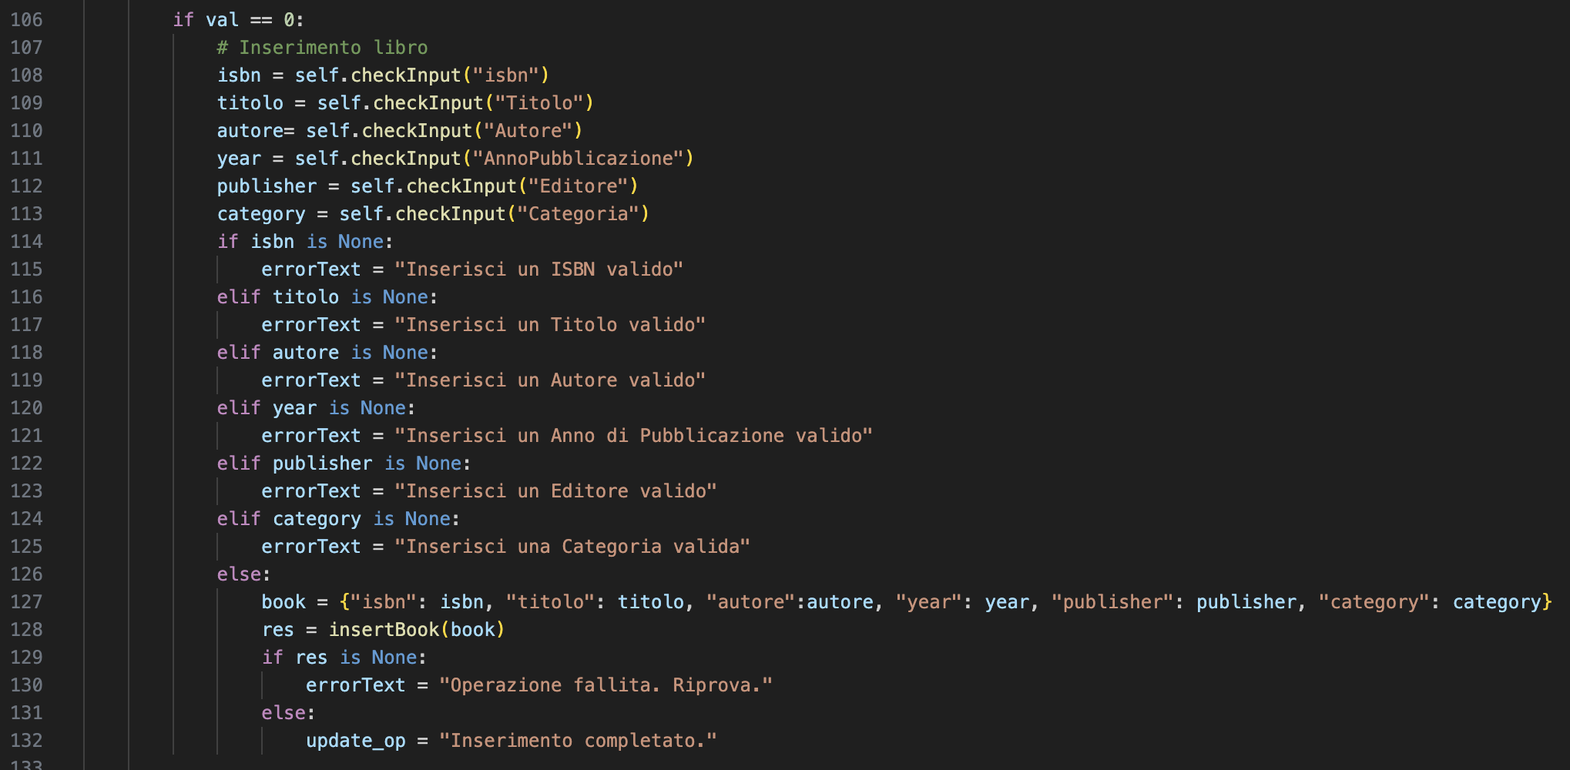

Query crud – book (insert)

Slide 13
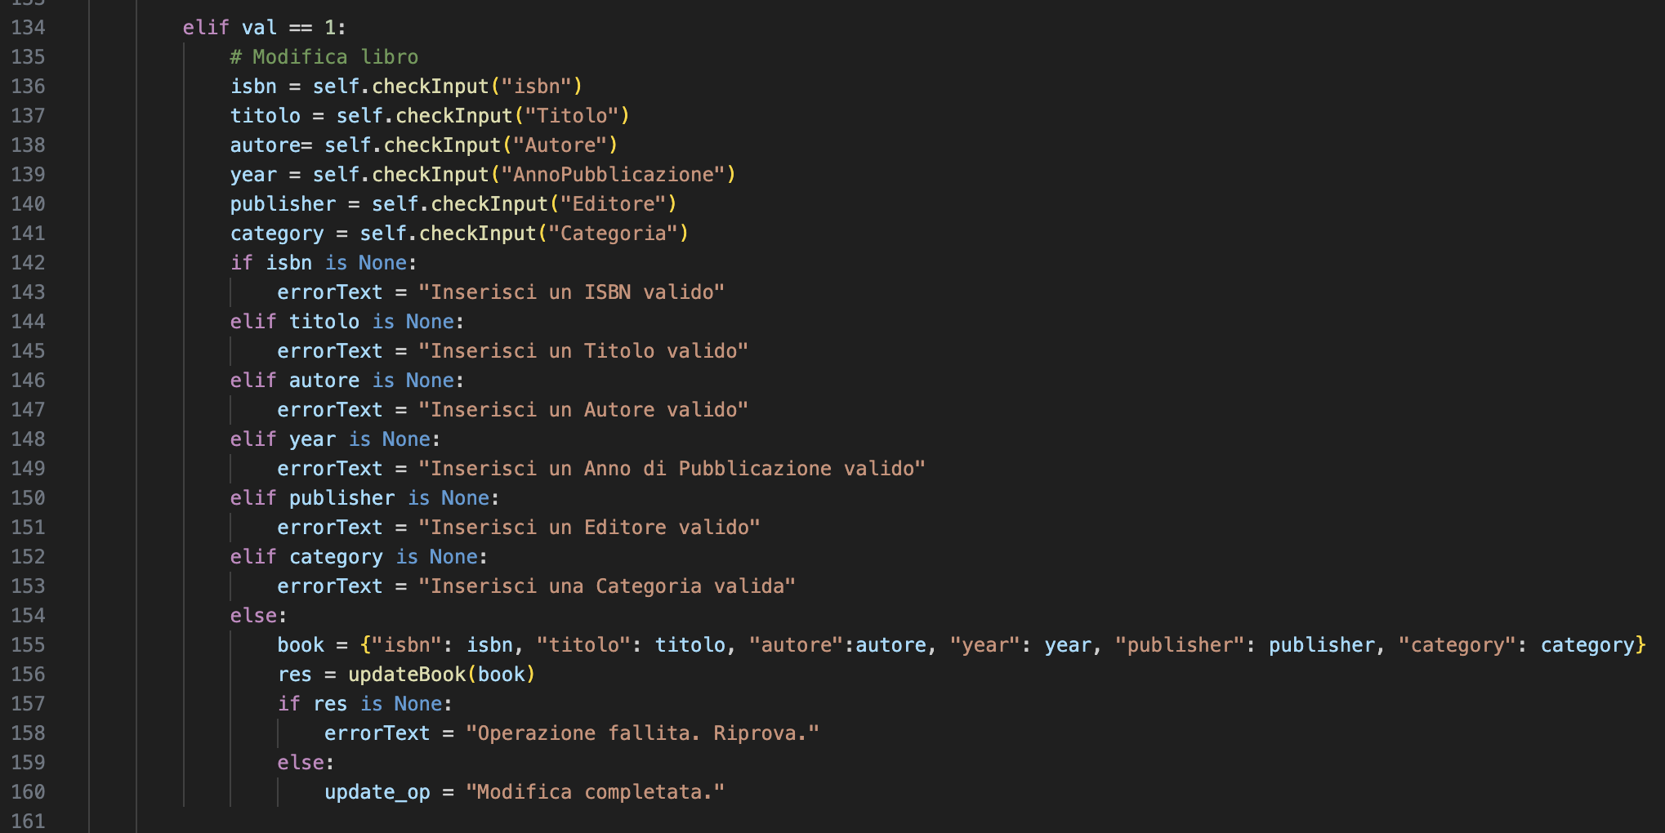
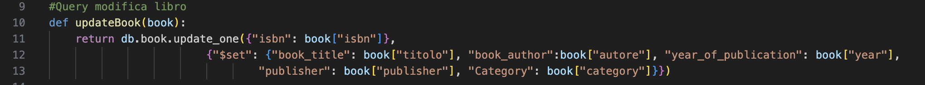
Query crud – book (Update)

Slide 14
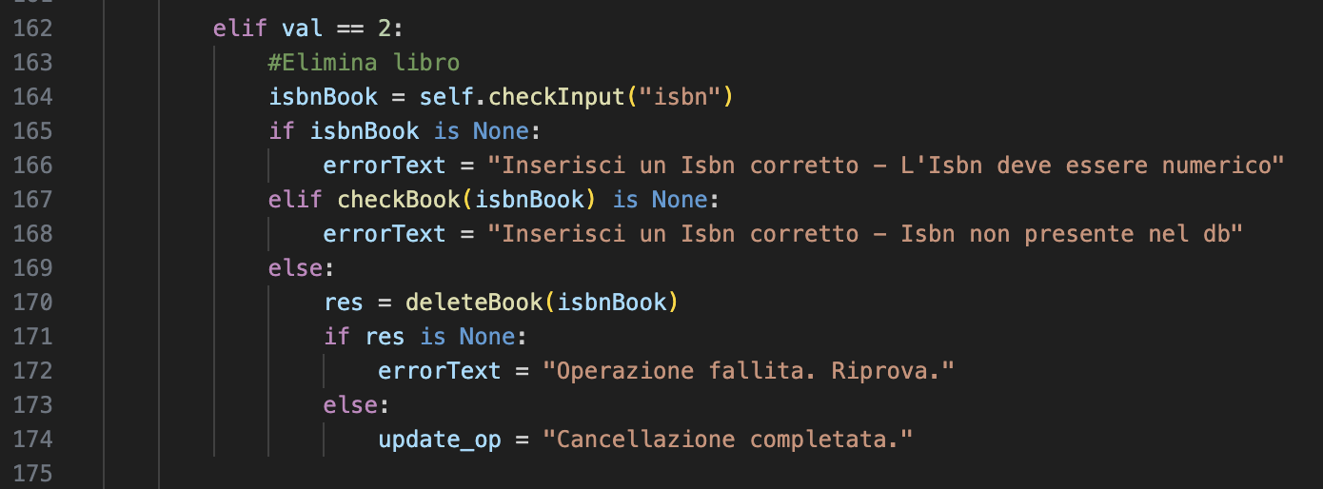
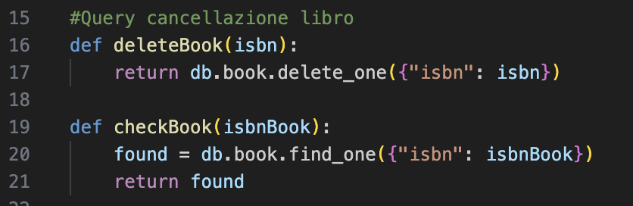
Query crud – book (delete)

Slide 15
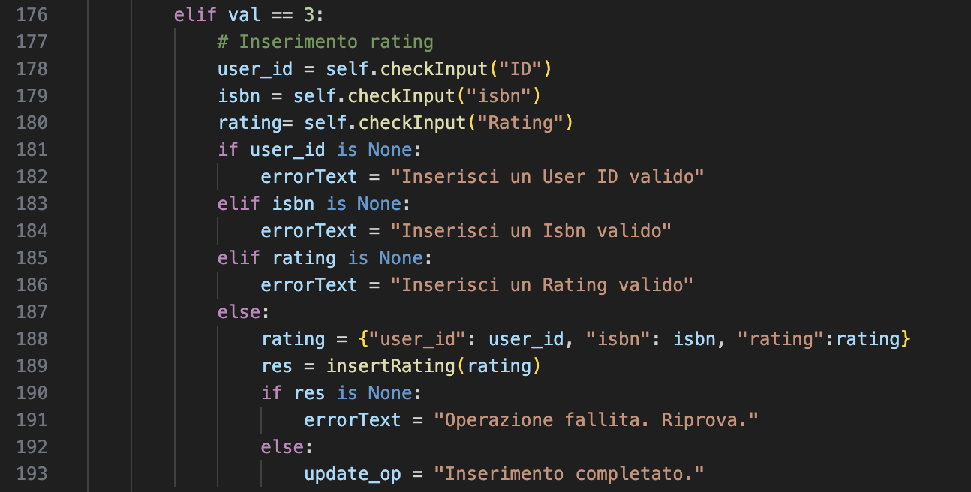
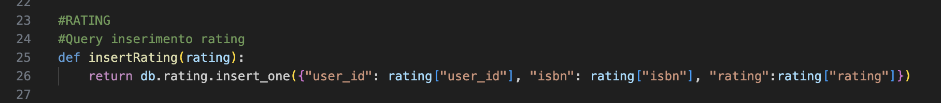
Query crud – rating (insert)

Slide 16
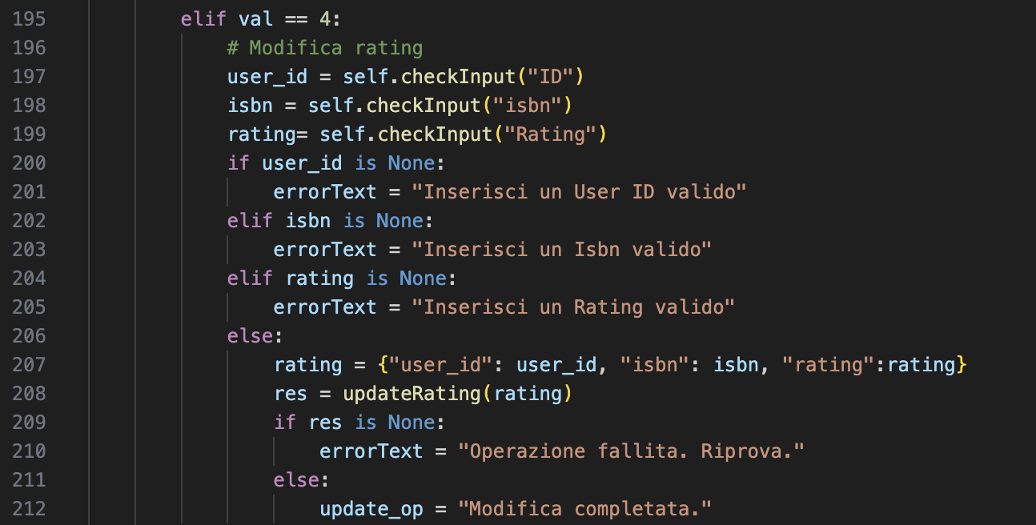
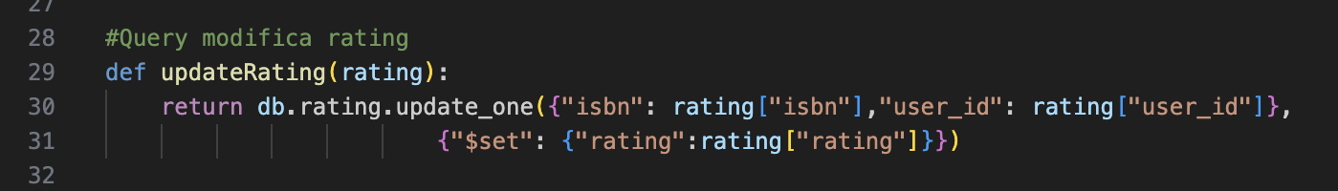
Query crud – rating (update)

Slide 17
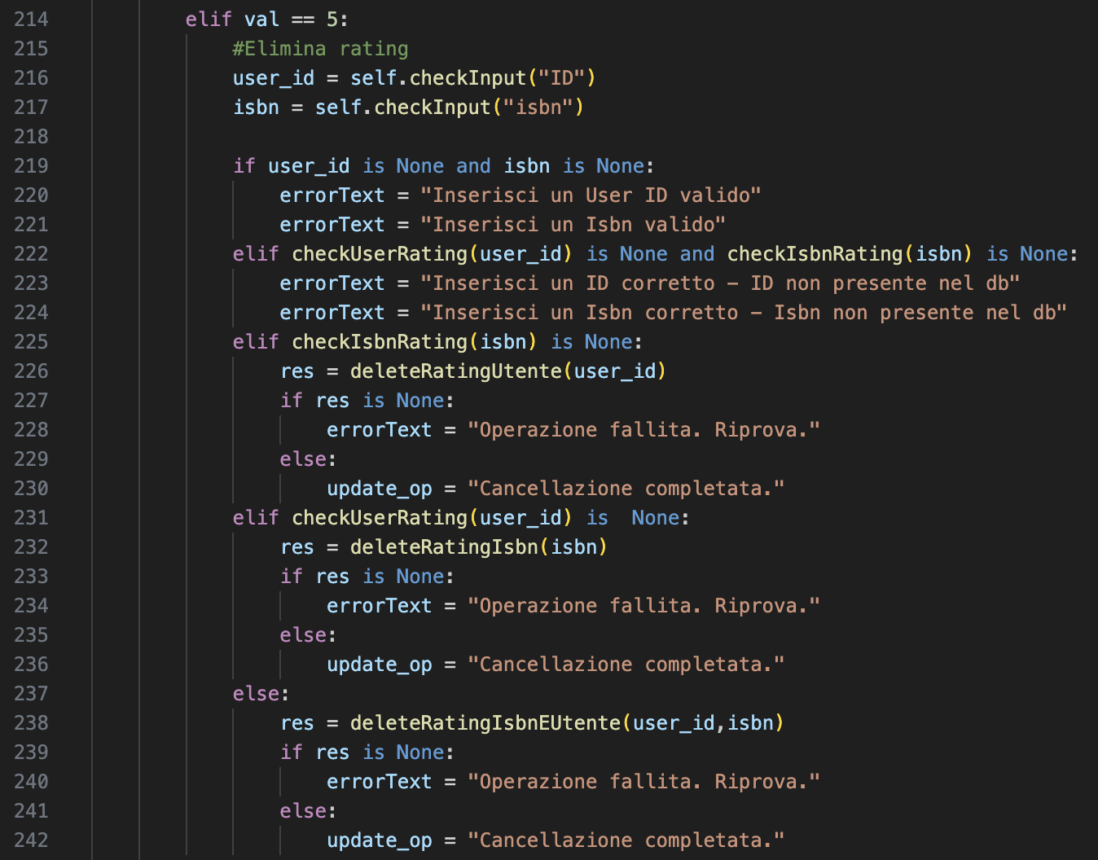
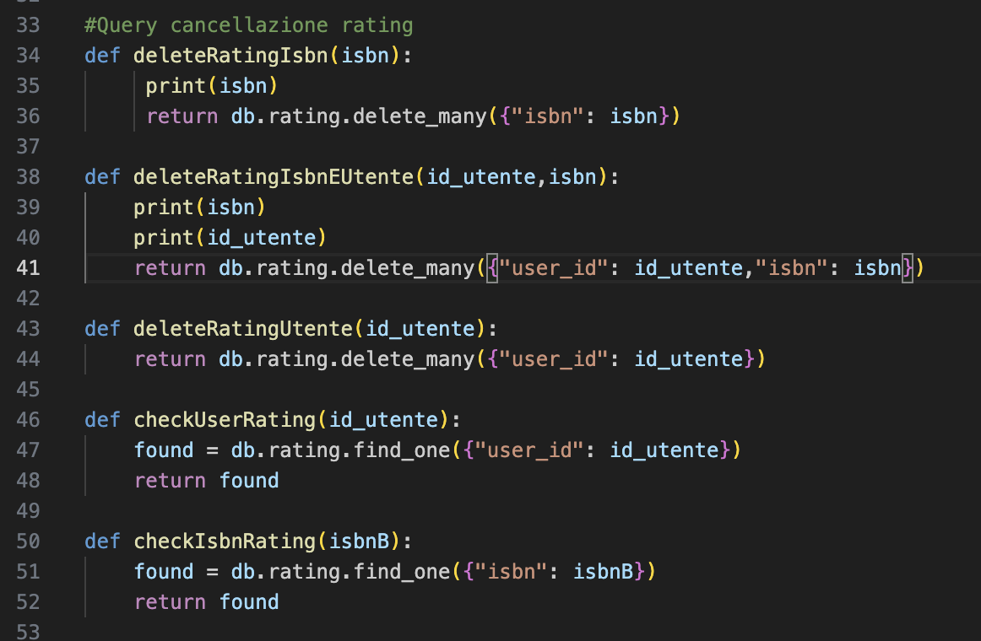
Query crud – rating (delete)

Slide 18
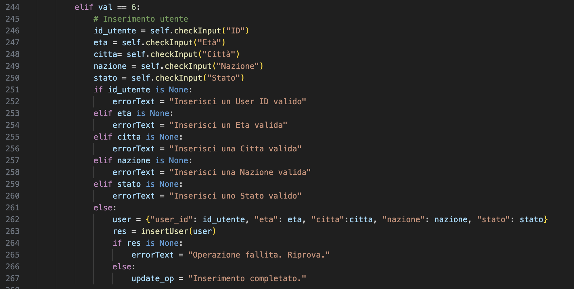
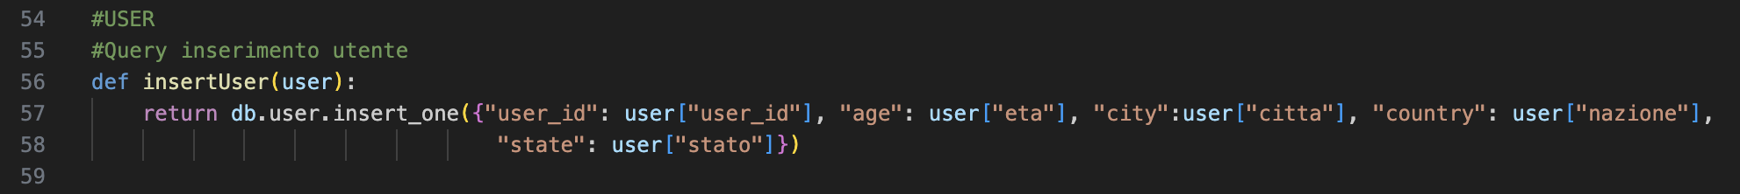
Query crud – user (insert)

Slide 19
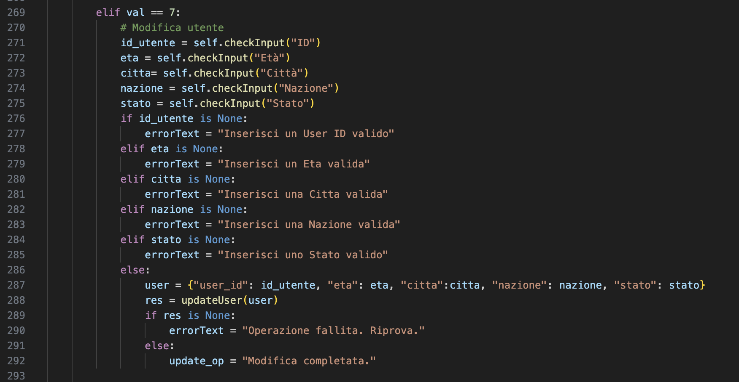
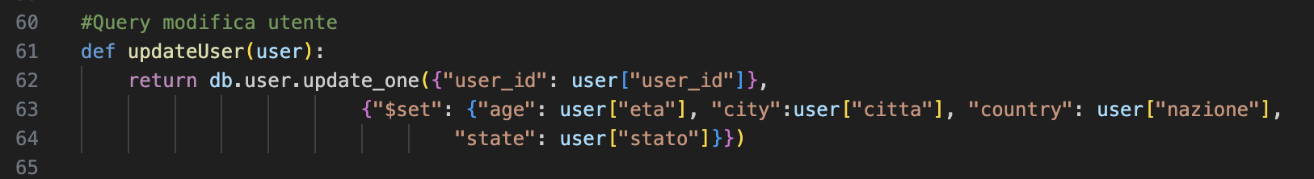
Query crud – user (update)

Slide 20
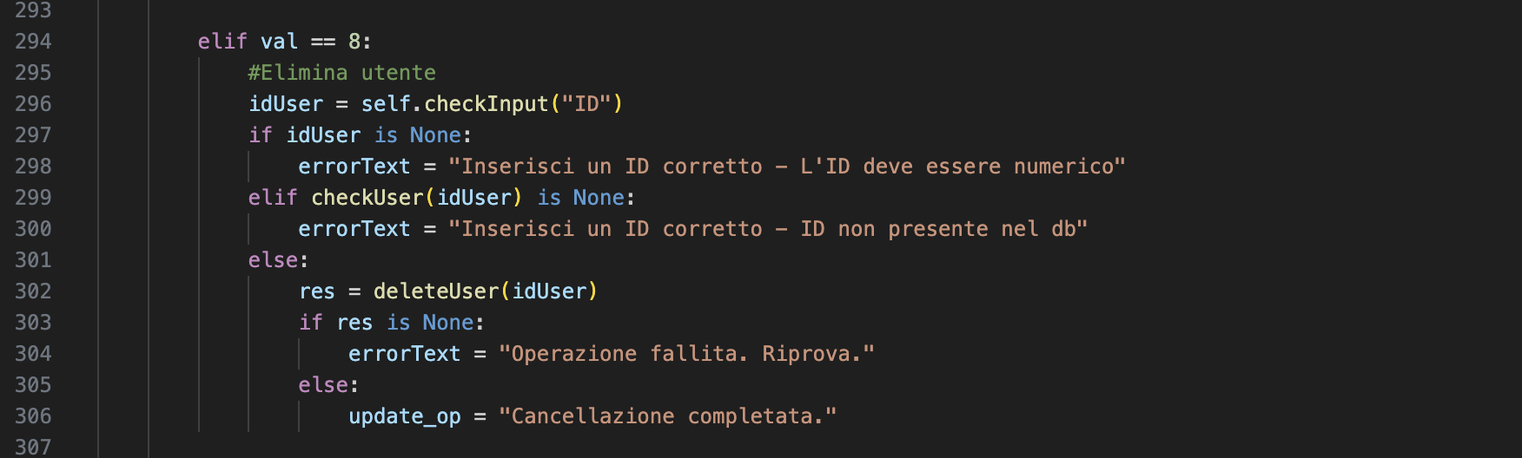
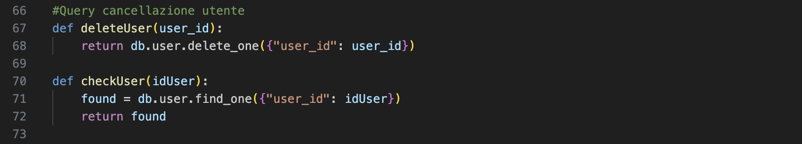
Query crud – user (delete)

Slide 21
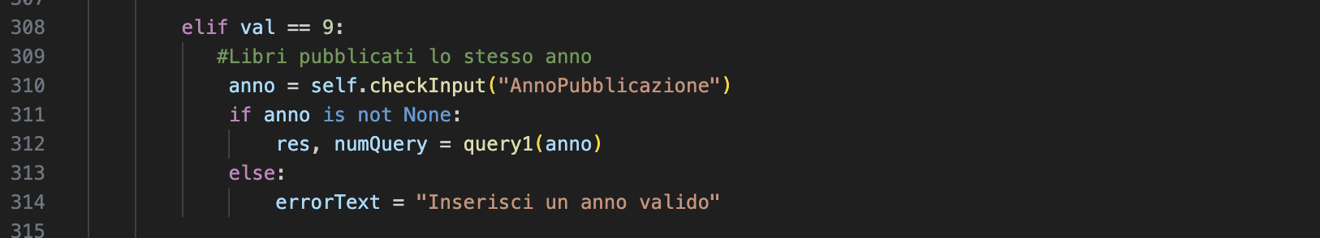
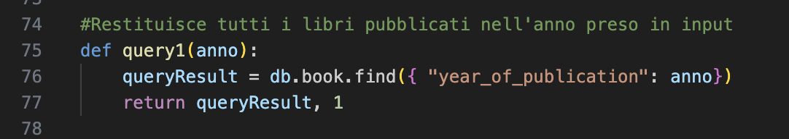
Query complesse

Slide 22
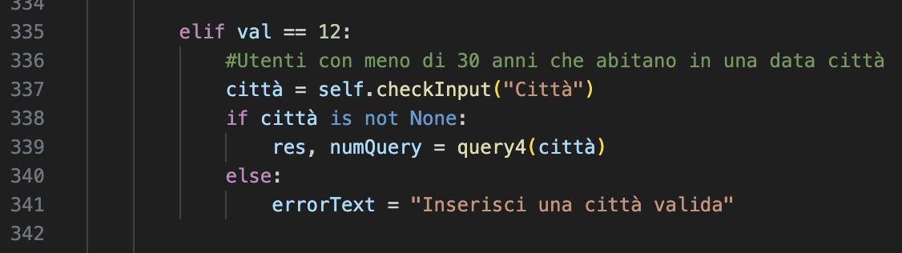
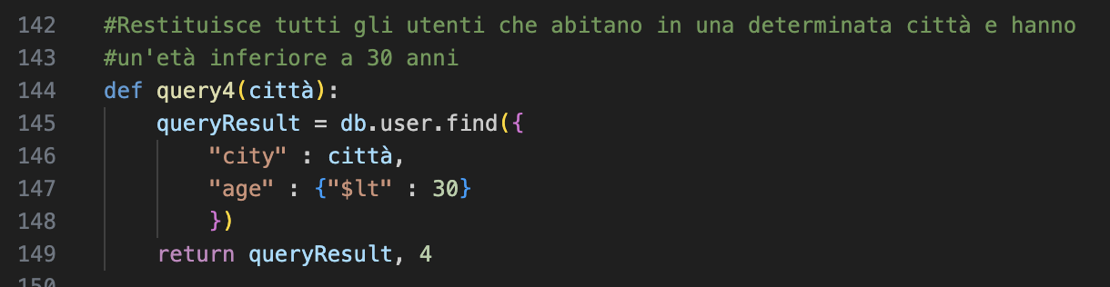
Query complesse

Slide 23
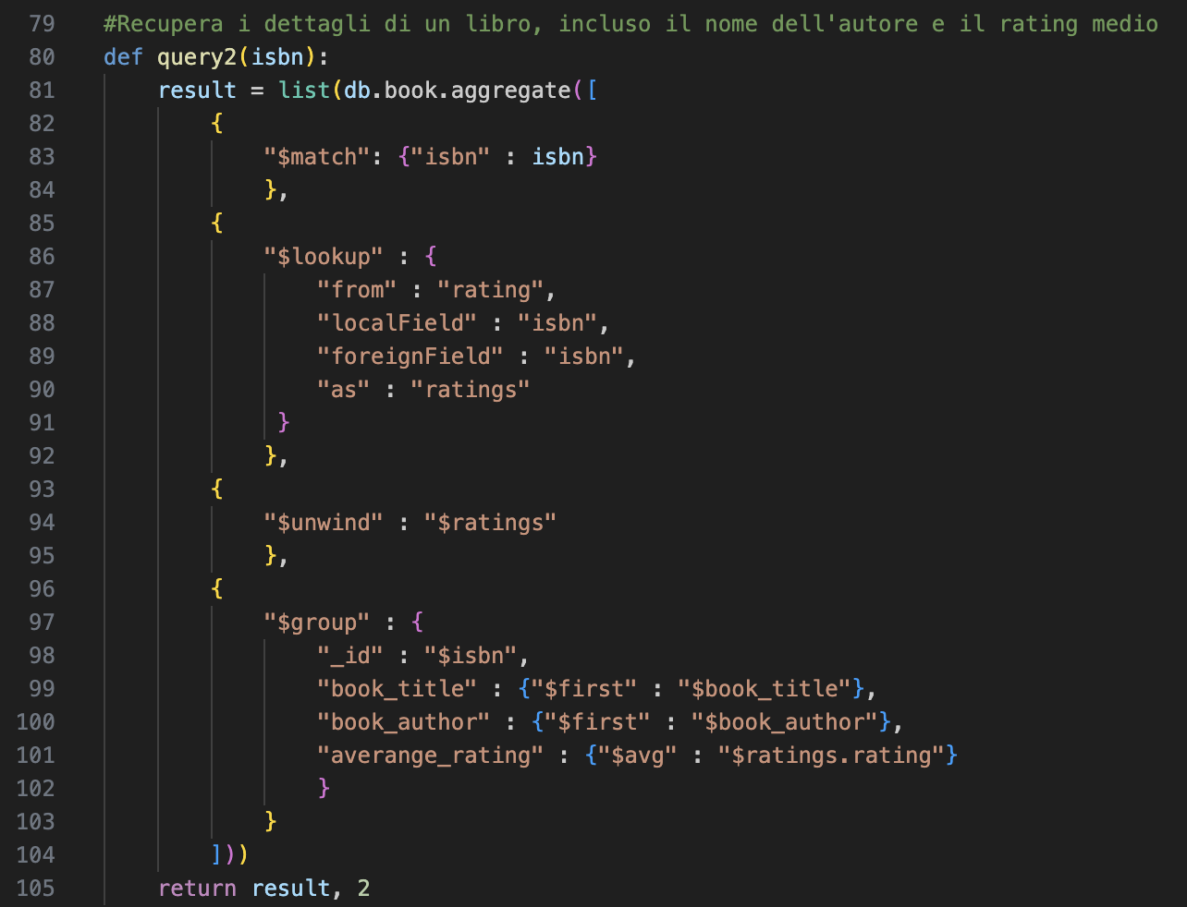
Query complesse

Slide 24
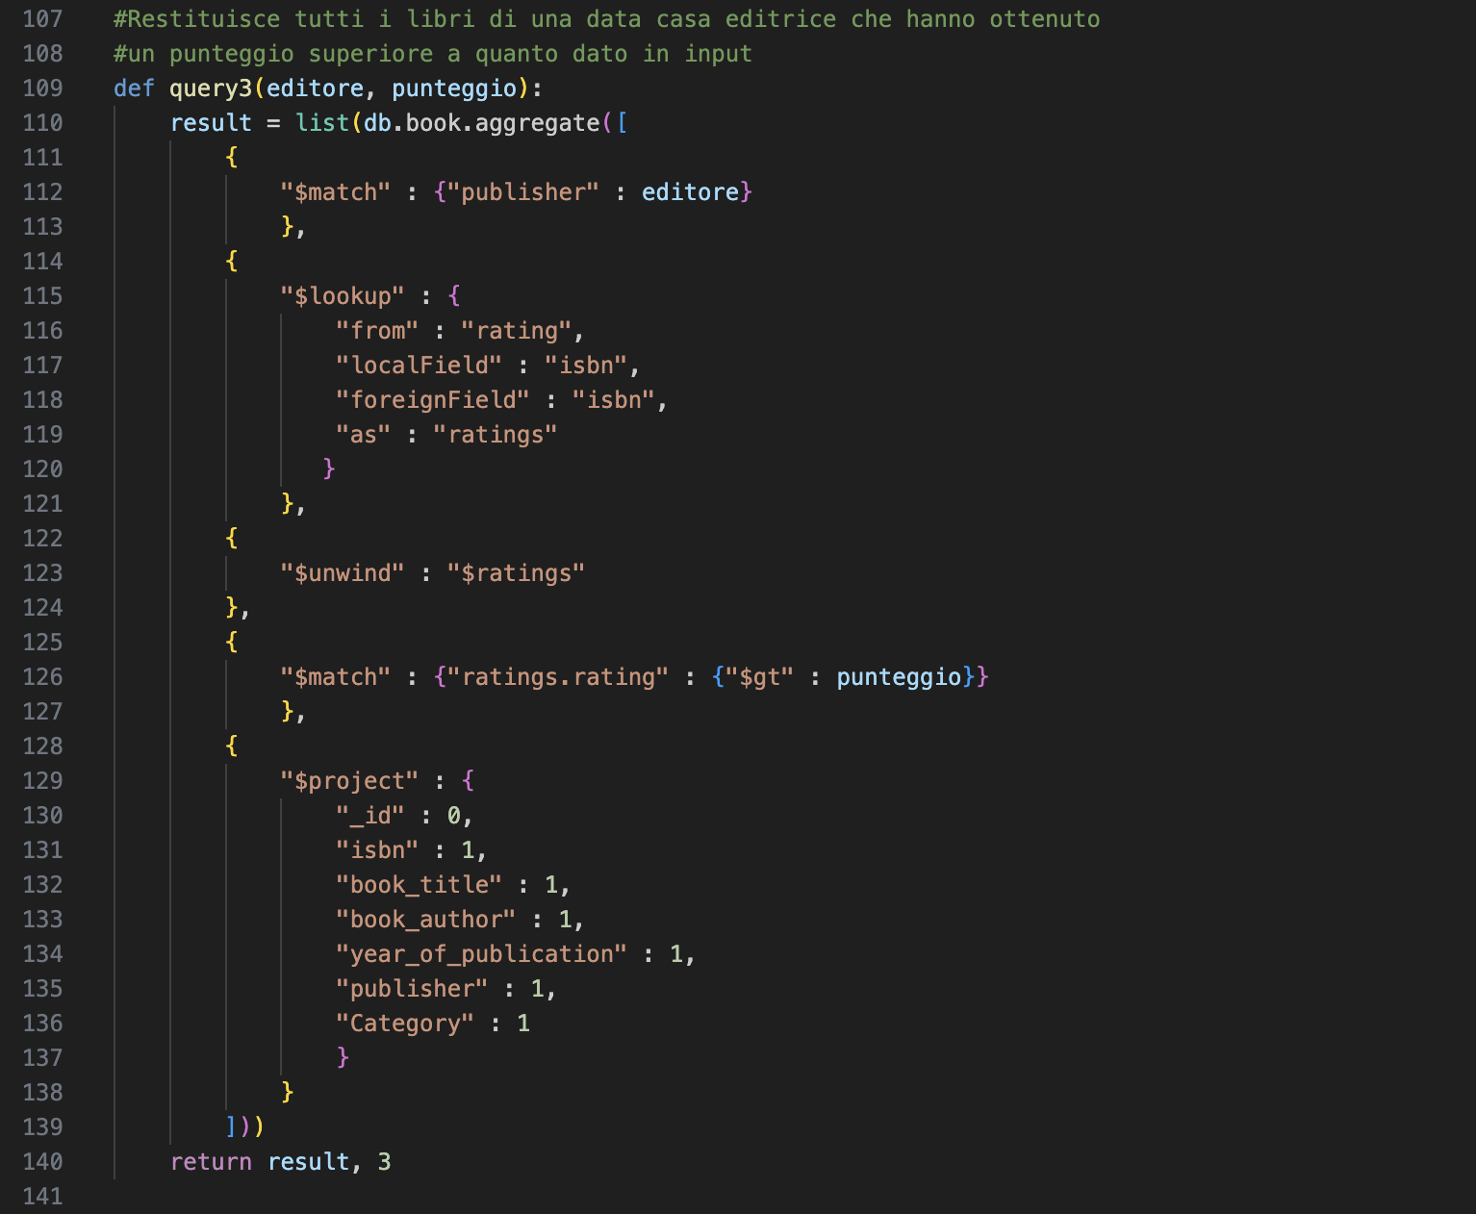
Query complesse

Slide 25
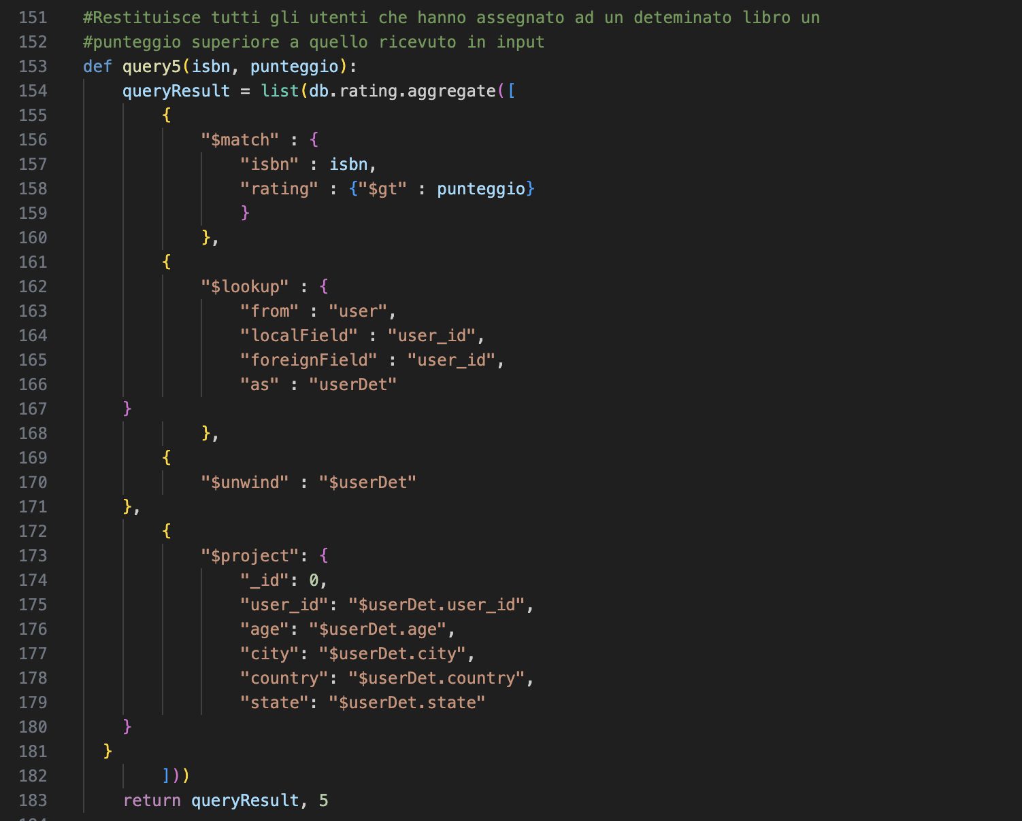
Query complesse

Slide 26
Grazie per l’attenzione!!

